Slide 1


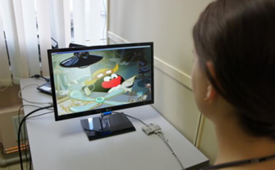
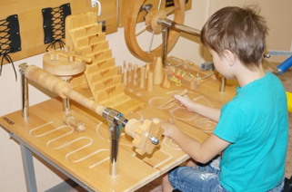
Комплексная реабилитация и абилитация детей-инвалидов - это оптимальный набор мероприятий, включающий: определение уровня развития ребенка; коррекционно-развивающие занятия и тренинги, направленные на формирование навыков самообслуживания, общения и речи, познавательного развития, навыков безопасного поведения, развития творческих способностей, двигательной активности, занятия адаптивной физической культурой; консультирование и информирование родителей (законных представителей) по вопросам развития и воспитания ребенка-инвалида.
Мероприятия по комплексной реабилитации и абилитации помогут ребенку легче справляться с бытовыми задачами, стать успешным в общении, обучении.
Министерство социальной политики Свердловской области
Государственное автономное учреждение социального обслуживания Свердловской области
«Реабилитационный центр для детей и подростков с ограниченными возможностями «Талисман»
города Екатеринбурга»
Подробная информация об учреждении: http://zabota033.msp.midural.ru/
Взаимодействие со специалистами учреждения осуществляется:
по телефону (343) 258-10-70
через отправление обращения на адрес электронной почты: pptalisman@mail.ru
Специалисты учреждения в работе с детьми –инвалидами используют современные технологии и методы реабилитации и абилитации, в том числе:
нейрокоррекцию;
сенсорную интеграцию;
методы психолого-педагогической коррекции поведения;
эрготерапию;
арт-терапию;
механотерапию;
БОС-технологии;
технологию профориентации.

Slide 2
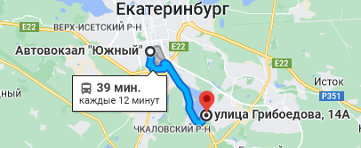
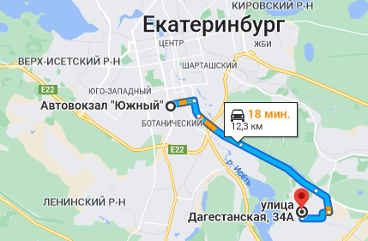

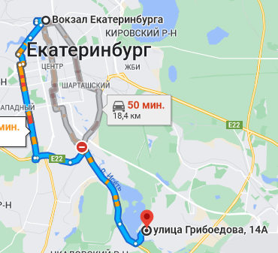
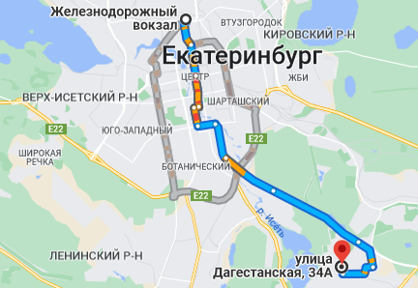

Автобусы 38, 083 остановка транспорта
«Детская поликлиника
Наш адрес:
620010, Екатеринбург,
ул. Грибоедова, 14-А ул. Дагестанская, 34-А
Категория обслуживаемых детей :
дети-инвалиды в возрасте от 4 до 17 лет включительно, с впервые установленной инвалидностью, наличием электронного сертификата;
дети-инвалиды, проживающие на территории Свердловской области.
Форма обслуживания: полустационарные условия с предоставлением двухразового питания
Направления комплексной реабилитации и абилитации:
социально-бытовая реабилитация и абилитация;
социально-средовая реабилитация и абилитация;
социально-педагогическая реабилитация и абилитация;
социально-психологическая реабилитация и абилитация;
социокультурная реабилитация и абилитация;
профессиональная ориентация;
формирование мотивации к ведению здорового образа жизни, занятиям адаптивной физической культурой и адаптивным спортом.
Специалисты учреждения, участвующие в проведении мероприятий по комплексной реабилитации и абилитации :
врач-специалист (невролог, психиатр, педиатр, АФК);
логопед;
педагог-психолог;
социальный педагог;
инструктор по адаптивной физической культуре;
специалист по социальной работе;
специалист по социальной реабилитации.
Как до нас добраться?
От Южного автовокзала
Автобусы
05, 38, 083
остановка транспорта
«Дворец Культуры»
От Железнодорожного вокзала
Троллейбус №1 остановка транспорта «Дворец Культуры»
Троллейбус №1 остановка транспорта «Детская поликлиника»

